Slide 1

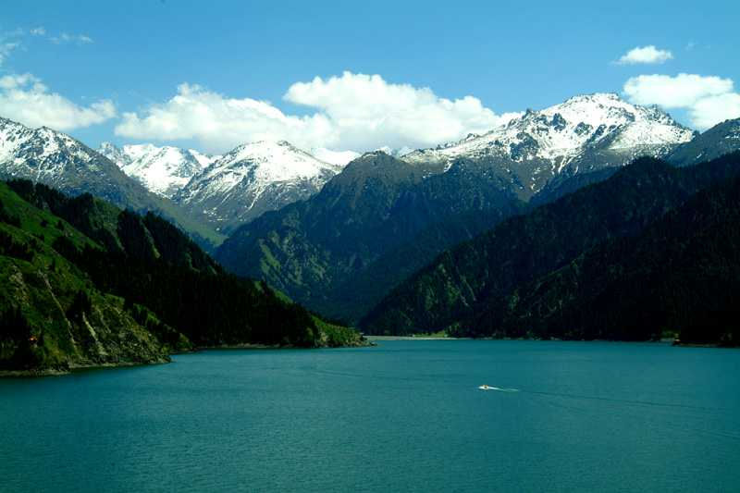
17、山谷中的谜底

Slide 2


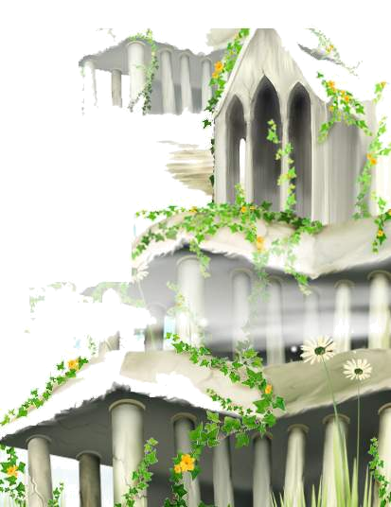
同学们，现在我请大家猜一个谜语。
麻屋子，红帐子，
里头住着白胖子。
花生

Slide 3
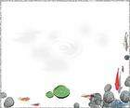
谜 面：
皮肉粗糙手拿针，悬岩绝壁扎下根，
一年四季永长青，昂首挺立伴风云。
谜 底：
松 树

Slide 4

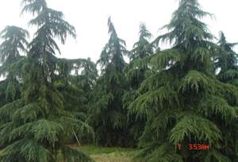
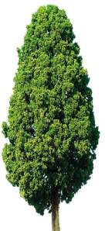
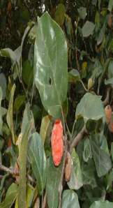
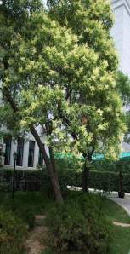
谜面：
雪
松
这一奇异的景观始终是个谜，谁也不知道谜底是什么？
山谷没有什么特别之处，唯一引人注意的是，它的西坡长满松、柏、柘、女贞等杂树，而东坡只有雪松。
始终
柏树
柘树
女贞

Slide 5

谜底终于被揭开了：东坡雪大，其他那些树，因为没有雪松这个本领，树枝都被积雪压断了，渐渐地丧失了生机。而西坡雪小，树上少量的积雪根本就压不断树枝，所以除了雪松之外，柘、柏、女贞之类的树种，也都存活了下来。
这个本领

Slide 6


当雪积到一定程度时，雪松那富有弹性的枝丫就开始向下弯曲，于是积雪便从树枝上滑落，待压力减轻，刚弯下去的树枝又立即反弹过来，雪松依旧保持着苍翠挺拔的身姿。就这样，反复地积，反复地弯，反复地落，反复地弹……不论雪下得多大，雪松始终完好无损。
弹性
弯曲
反弹
依旧保持着苍翠挺拔的身
姿
反复地积
反复地
弯
反复地落
反复地弹
始终

Slide 7

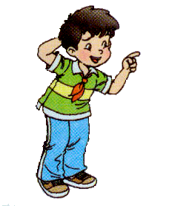
启示
对于外界的压力，可以通过正面抗争去战胜它，但有时也需要像雪松那样先弯曲一下，作出适当的让步，以求反弹的机会。

Slide 8
卧薪尝胆
春秋时期，吴王夫差凭着自己国力强大，领兵攻打越国。结果越国战败，越王勾践于是被抓到吴国。吴王为了羞辱越王，因此派他看墓与喂马这些奴仆才做的工作。越王心里虽然很不服气，但仍然极力装出忠心顺从的样子。吴王出门时，他走在前面牵着马；吴王生病时，他在床前尽力照顾，吴王看他这样尽心伺候自己，觉得他对自己非常忠心，最后就允许他返回越国。
越王回国后，决心洗刷自己在吴国当囚徒的耻辱。为了告诫自己不要忘记复仇雪恨，他每天睡在坚硬的木柴上，还在门上吊一颗苦胆，吃饭和睡觉前都要品尝一下，为的就是要让自己记住教训。除此之外，他还经常到民间视察民情，替百姓解决问题，让人民安居乐业，同时加强军队的训练。
经过十年的艰苦奋斗，越国变得国富兵强，于是越王亲自率领军队进攻吴国，也成功取得胜利，吴王夫差羞愧得在战败后自杀。后来，越国又趁胜进军中原，成为春秋末期的一大强国。

Slide 9
胯下之辱
韩信很小的时候就失去了父母，主要靠钓鱼换钱维持生活，经常受一位靠漂洗丝棉老妇人的周济，屡屡遭到周围人的歧视和冷遇。一次，一群恶少当众羞辱韩信。有一个屠夫对韩信说：“你虽然长得又高又大，喜欢带刀配剑，其实你胆子小得很。有本事的话，你敢用你的配剑来刺我吗？如果不敢，就从我的裤裆下钻过去。”韩信自知形单影只，硬拼肯定吃亏。于是，当着许多围观人的面，从那个屠夫的裤裆下钻了过去。史书上称“胯下之辱”。
有传说韩信富贵之后，找到那个屠夫，屠夫很是害怕，以为韩信要杀他报仇，没想到韩信却是很善待屠夫，他对屠夫说，没有当年的“胯下之辱”就没有今天的韩信。

Slide 10
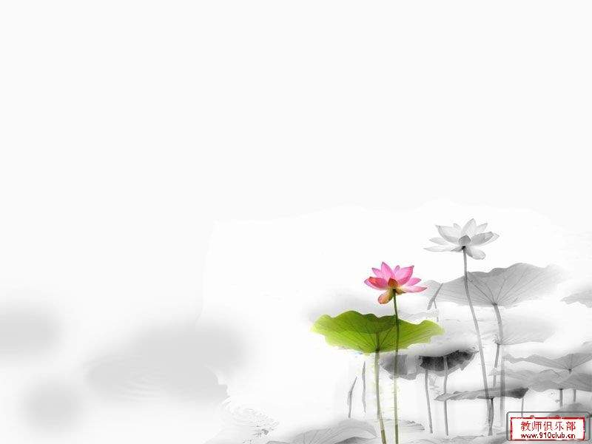
考考你：
1、麦苗面对严冬停止生长是 ，而是 。
2、中国工农红军进行二万五千里长征
不是 ，而是 。
3、体育课跳远，我们要先把腿弯曲一下不是 ，而是 。
4、平日里同学们的谦让不是 ，
而是 。

Slide 11
启示
有时
确实，有时弯曲不是屈服和毁灭，而是为了生存和更好地发展。

Slide 12

作业超市
积累背诵：
（1）由雪松联想到的名言警句（3句以上）。
（2)赞美松树的诗句。
(3)由雪松联想到的成语（5个以上）。

Slide 13
送给你：
不屈不挠、忍辱负重、坚韧不拔
坚持不懈、百折不挠、持之以恒
大丈夫能屈能伸。
小不忍则乱大谋。
退一步海阔天空,
忍一时风平浪静。
苦难是人生的老师。-----巴尔扎克

Slide 14
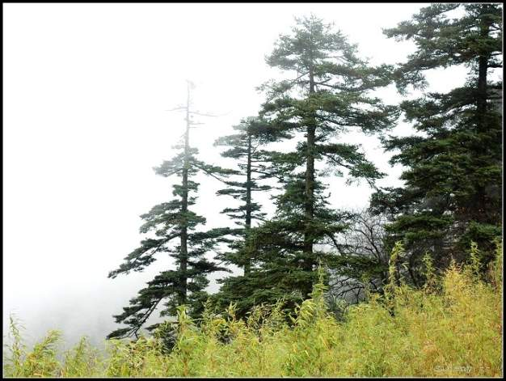
青松
  大雪压青松，
  青松挺且直，
  要知松高洁，
  待到雪化时。

